Slide 1
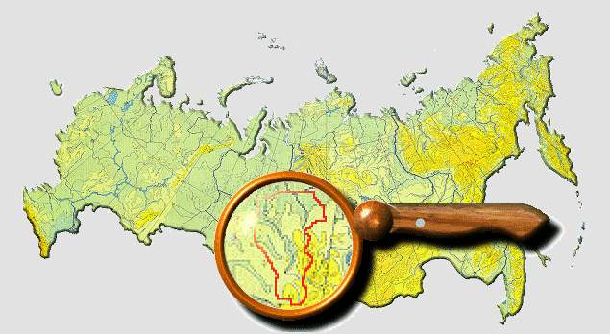
Кемеровская область

Slide 2
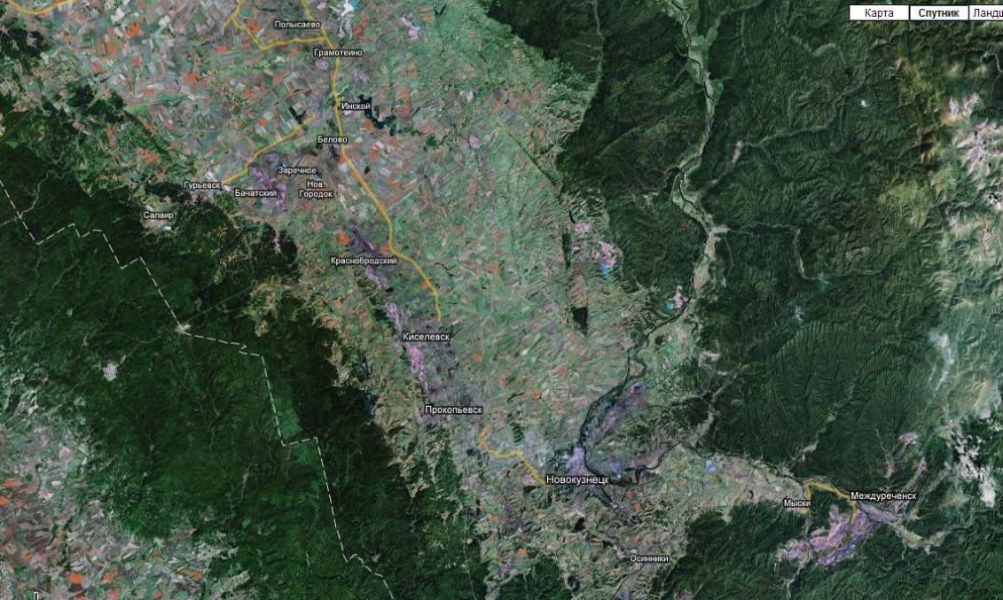
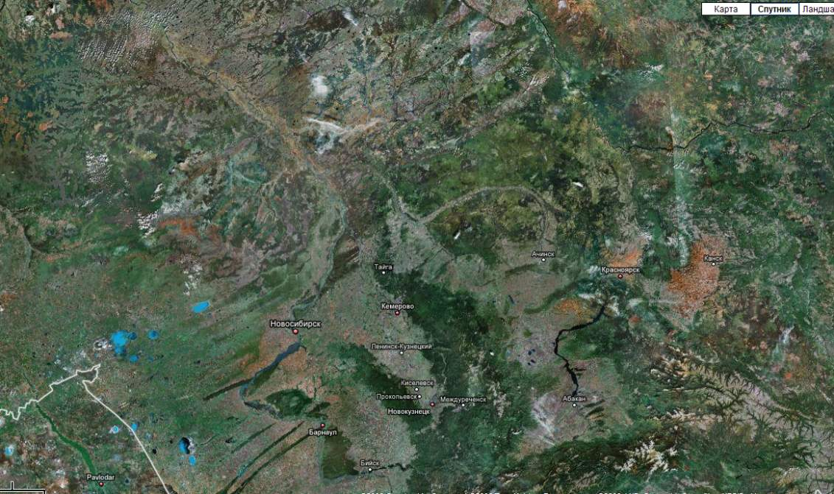
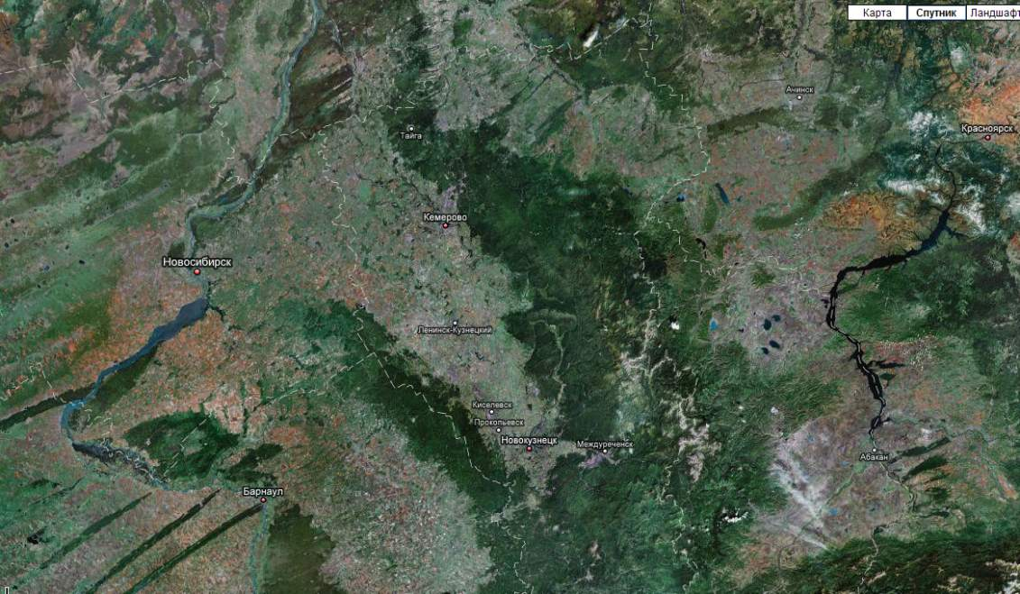
Спутниковая съемка

Slide 3
Площадь 95,5 тыс. км²
Кемеровская область образована
26 января 1943.

Slide 4
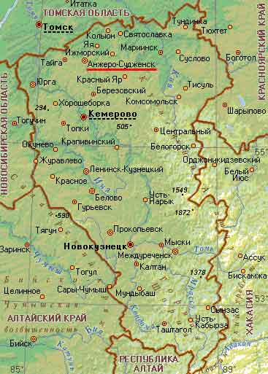
Кемеровская область расположена на юго-востоке Западной Сибири и находится почти на равном расстоянии от западных и восточных границ Российской Федерации. Кузбасс географически занимает срединное положение между Москвой и Владивостоком. Входит в шестой часовой пояс. Кемеровская область находится в умеренных широтах между 52°08' и 56°54' северной широты, и 84°33' и 89°28' восточной долготы, что соответствует широтам Челябинской, Московской, Калининградской и Камчатской областей в России; в Западной Европе - это соответствует таким городам и государствам, как Варшава, Берлин, Нижняя Саксония, Дания, Гаага, Уэльс и Ирландия.

Slide 5
Город | Год образования | Численность населения
Анжеро-Судженск | 1931 | 89,3 тыс.чел.
Белово | 1938 | 135,5 тыс.чел.
Березовский | 1965 | 49,6 тыс.чел.
Гурьевск | 1938 | 25,7 тыс.чел.
Калтан | 1959 | 24,9 тыс.чел.
Кемерово | 1918 | 520,6 тыс.чел.
Киселевск | 1936 | 108,9 тыс.чел.
Ленинск-Кузнецкий | 1925 | 107,2 тыс.чел.
Мариинск | 1856 | 41,5 тыс.чел.
Междуреченск | 1955 | 104,0 тыс.чел.
Мыски | 1956 | 44,5 тыс.чел.
Новокузнецк | 1622 | 563,3 тыс.чел.
Осинники | 1938 | 62,8 тыс.чел.
Полысаево | 1989 | 31,0 тыс.чел.
Прокопьевск | 1931 | 212 тыс.чел.
Тайга | 1911 | 27,5 тыс.чел.
Таштагол | 1963 | 23,0 тыс.чел.
Топки | 1933 | 30,6 тыс.чел.
Юрга | 1949 | 83,9 тыс.чел.
Салаир |  | 9,2 тыс.чел.
пгт.Краснобродский |  | 15,3 тыс.чел.

Slide 6
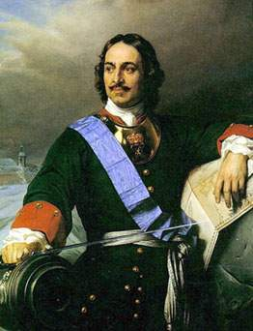
Освоение природных богатств земли Кузнецкой в начале 17 века, когда были основаны города Томск (1604 г.) и Кузнецк (1618 г.).
В 1698 году Петр I, узнав о найденных у реки Китат серебряных рудах, дал предписание Томскому воеводе «содействовать со всяческим прилежанием и усердным радением рудоискательскому и рудоплавному делу на притоках реки Кии». Так были открыты серебряные руды Салаира, железные руды в Горной Шории, золото в Кузнецком Алатау.

Slide 7
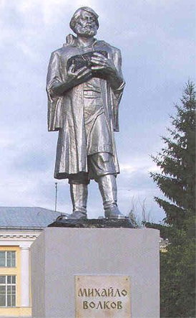
В 1722 году казачий сын Михайло Волков обратился в государеву Берг- и Мануфактурную коллегию за оформлением находки на горелой горе в семи верстах от Верхотомского острога каменного угля.
Современники Волкова отдавали приоритет руде, необходимой для изготовления оружия, и считали, что каменный уголь не нуждается в применении.

Slide 8
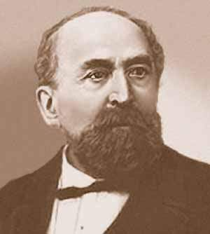
Петр Чихачев
1842 год – командирован по распоряжению императора Николая I на Алтай и в Сибирь
оценил запасы угля Кузнецкой котловины
ввёл термин «Кузнецкий угольный бассейн»

Slide 9
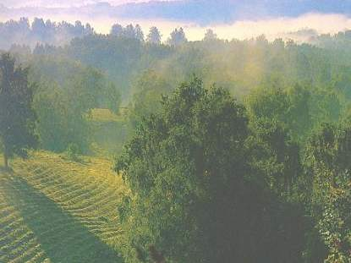
Богатство недр Земли Кузнецкой
Каменный уголь
Природ -ный газ
Графит
Алмазы
Ресурсы
Металлы
Нефть
Каменный уголь
Природ -ный газ
Графит
Алмазы
Ресурсы
Металлы
Нефть

Slide 10
Богатство недр Земли Кузнецкой
Каменный уголь
Природ -ный газ
Графит
Алмазы
Ресурсы
Металлы
Нефть
Каменный уголь
Природ -ный газ
Графит
Алмазы
Ресурсы
Металлы
Нефть

Slide 11
Богатство недр Земли Кузнецкой
Каменный уголь
Природ -ный газ
Графит
Алмазы
Ресурсы
Металлы
Нефть
Каменный уголь
Природ -ный газ
Графит
Алмазы
Ресурсы
Металлы
Нефть

Slide 12
Богатство недр Земли Кузнецкой
Каменный уголь
Природ -ный газ
Графит
Алмазы
Ресурсы
Металлы
Нефть
Каменный уголь
Природ -ный газ
Графит
Алмазы
Ресурсы
Металлы
Нефть

Slide 13
Богатство недр Земли Кузнецкой
Каменный уголь
Природ -ный газ
Графит
Алмазы
Ресурсы
Металлы
Нефть
Каменный уголь
Природ -ный газ
Графит
Алмазы
Ресурсы
Металлы
Нефть

Slide 14
Богатство недр Земли Кузнецкой
Каменный уголь
Природ -ный газ
Графит
Алмазы
Ресурсы
Металлы
Нефть
Каменный уголь
Природ -ный газ
золото
Алмазы
Ресурсы
Металлы
Нефть

Slide 15
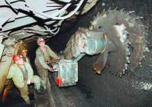
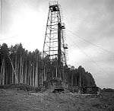
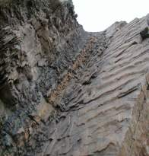
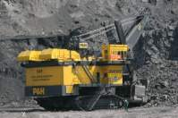
Богатство недр Земли Кузнецкой
Каменный уголь
Природ -ный газ
Графит
Алмазы
Ресурсы
Металлы
Нефть

